Slide 1
Введение в архитектуру СУБД

Slide 2
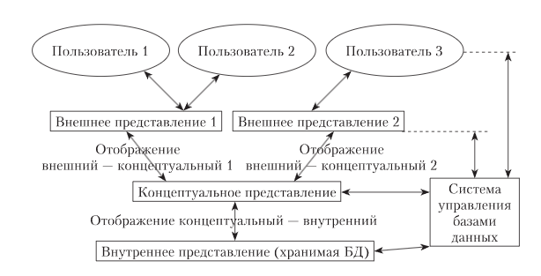
Архитектура ansi/sparc

Slide 3
Внешний уровень. Индивидуальный уровень пользователя.
У каждого пользователя есть свой язык общения с СУБД.
Любой язык данных является комбинацией, по крайней мере, двух подчиненных языков — языка определения данных ( англ. data definition language, DDL), который поддерживает определение и объявление объектов БД, и языка обработки данных ( англ. data manipulation language, DML), который поддерживает операции с объектами БД, их обработку.
Внешних представлений обычно бывает несколько.
В общем случае, внешнее представление состоит из множества экземпляров внешних записей, которые могут не совпадать с хранимыми записями.

Slide 4
Концептуальный уровень состоит из одного представления.
Концептуальное представление — это представление всей информации БД в несколько более абстрактной форме (как и в случае внешнего представления) по сравнению с физическим способом хранения данных.
Концептуальное представление — это представление всего содержимого БД, а концептуальная схема — это определение такого представления. Определения в концептуальной схеме могут включать определения многих дополнительных средств, таких как средства безопасности или правила для обеспечения целостности.
Внутренний уровень. Так же как и концептуальный, внутренний уровень состоит только из одного представления.
Внутреннее представление описывает все подробности, связанные с хранением данных в базе. Оно состоит из экземпляров каждого типа внутренней записи.
Термин «внутренняя запись» принадлежит терминологии ANSI/SPARC и фактически соответствует хранимой записи.
Отображения. В представленной архитектуре присутствует отображение двух уровней.
Отображение концептуального уровня на внутренний определяет соответствие между концептуальным представлением и хранимой БД.
Отображение внешнего уровня на концептуальный определяет соответствие между внешними представлениями и концептуальным.
Определения представлений каждого из уровней и отображений СУБД должна хранить вместе с прочей метаинформацией и использовать их при обработке запросов."

Slide 5
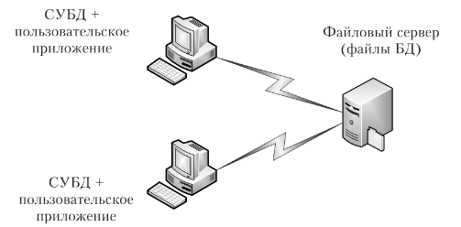
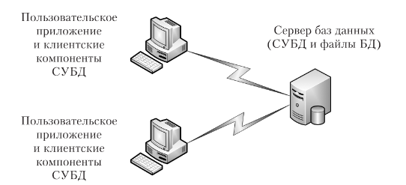
Архитектура многопользовательских СУБД
Двухзвенная архитектура «клиент-сервер»
Файл-серверная архитектура

Slide 6
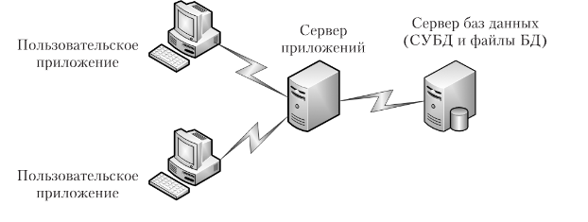
Трехзвенная архитектура

Slide 7
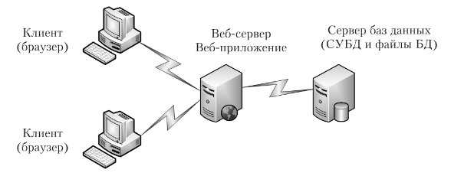
Архитектура интернет\интранет-решений

